Slide 1
Steuerung eines NXT-Roboters auf einem Feld
Wilhelm Heinemann

Slide 2
Feldaufteilung und Steuerung der Roboter
Jedem Feld sind zwei Koordinaten zugeordnet (x,y)
Roboter folgen nur den grünen Linien
Gelber Kreis in der Mitte jedes Feldes ➔ Drehpunkt
Nur ein Roboter pro Feld und Zielfeld
Roboter kann Hindernisse erkennen ➔ Neuer Weg/Hindernis Markierung
Roboter erkennt Feldgrenzen und überschreitet diese nicht

Slide 3
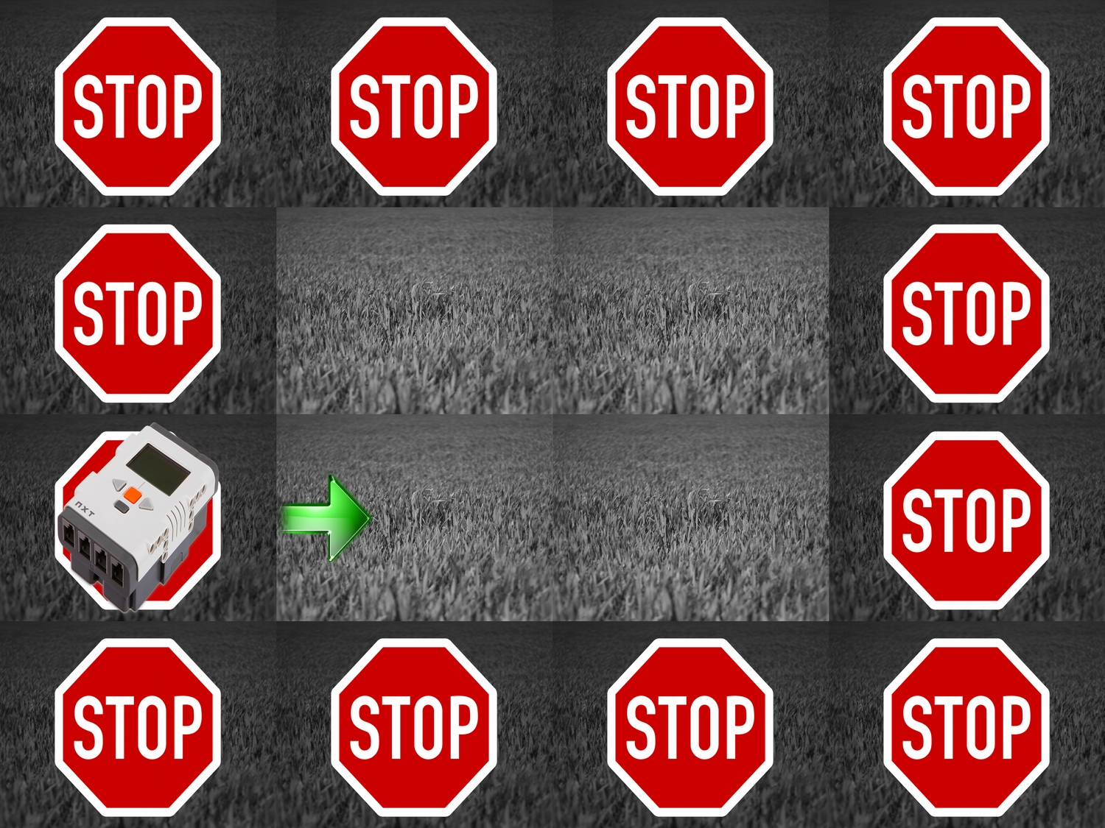

Slide 4
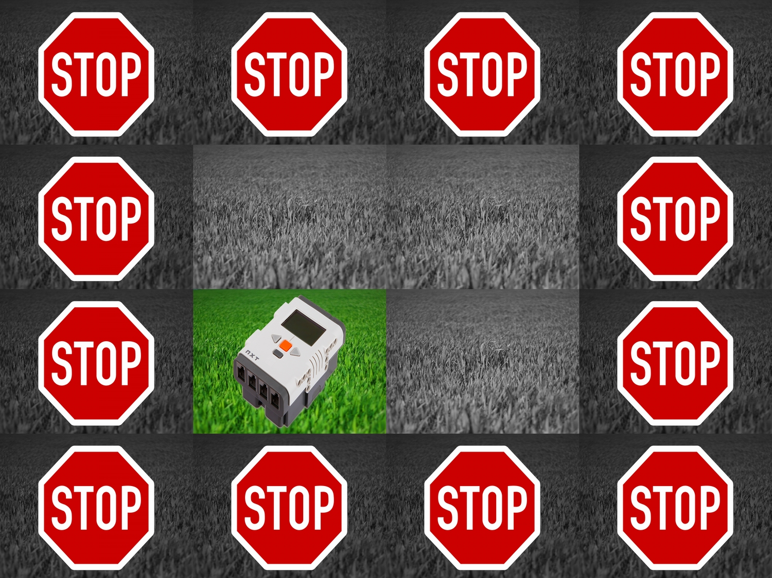

Slide 5
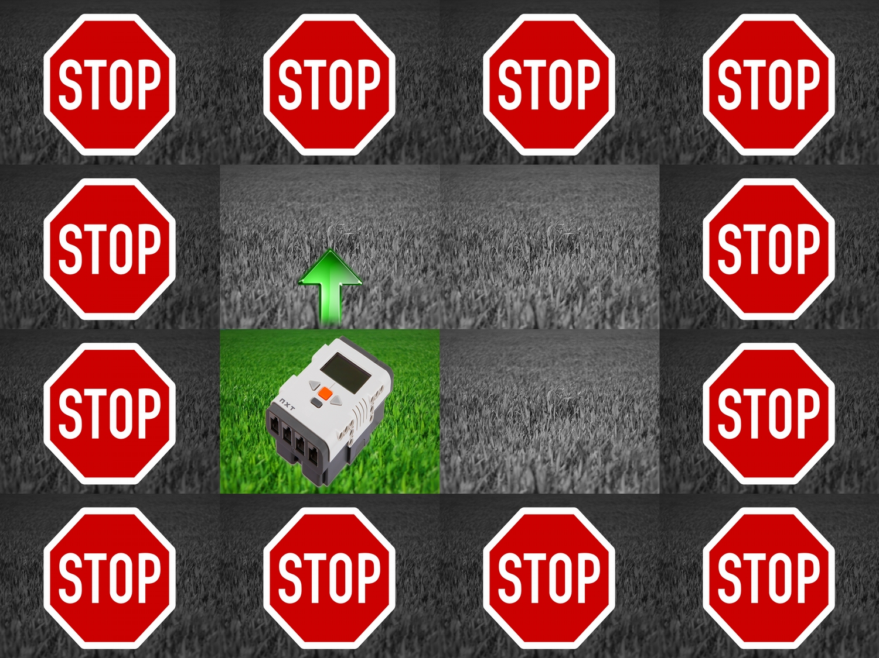

Slide 6
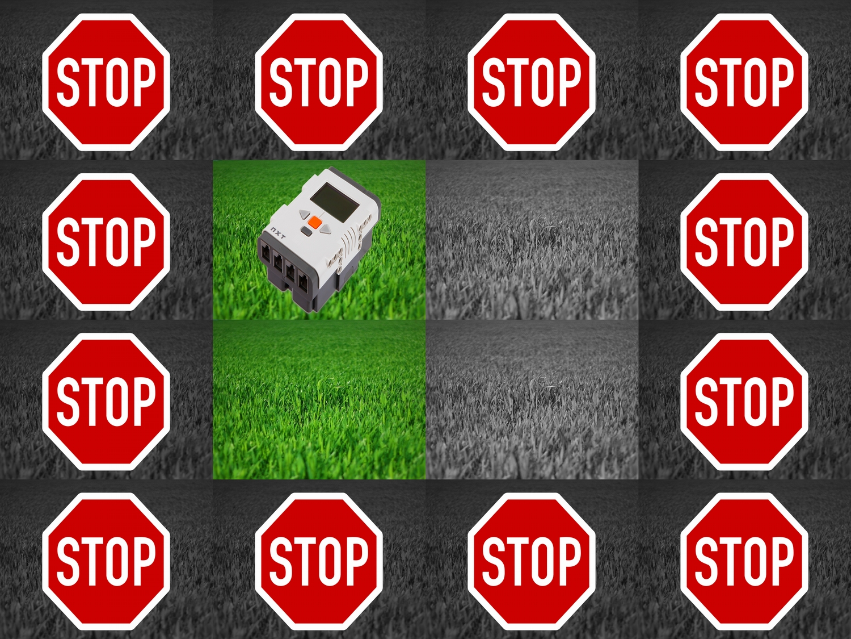

Slide 7
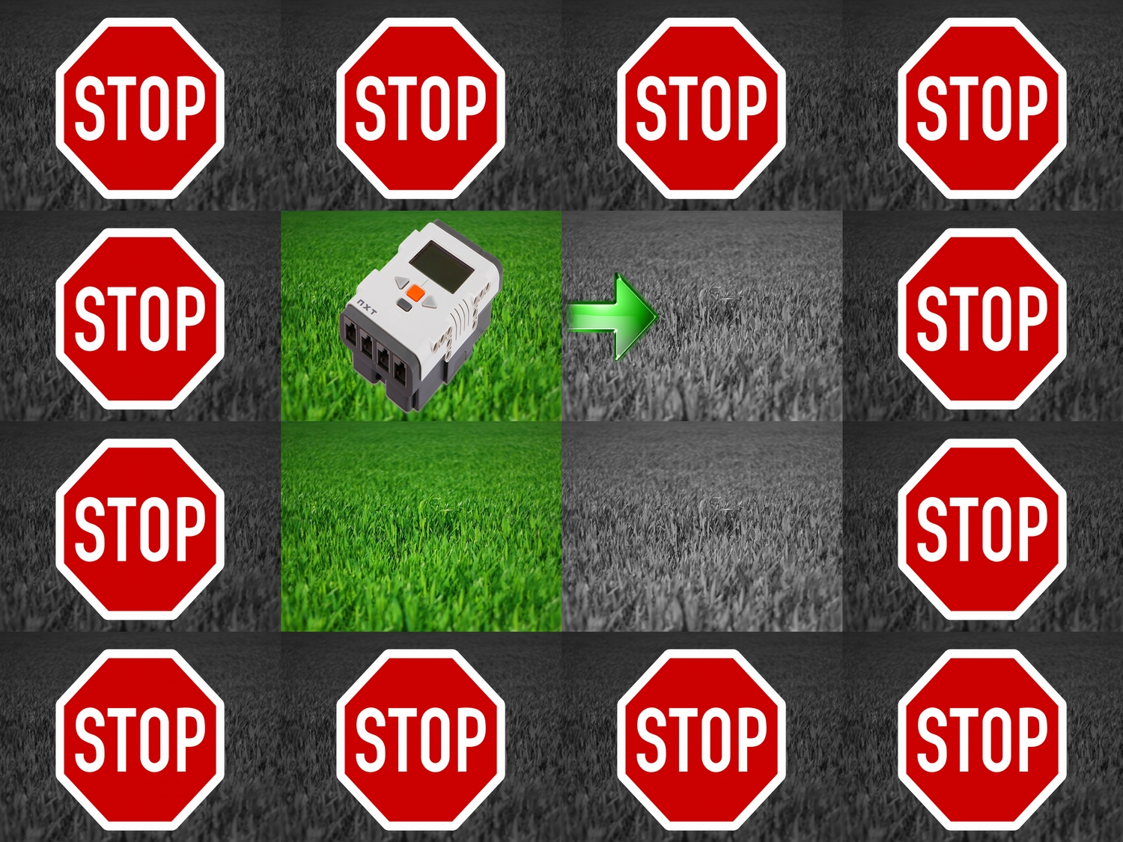

Slide 8
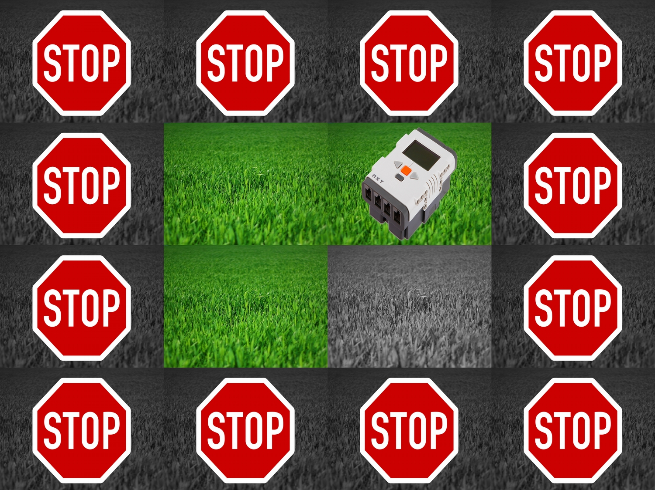

Slide 9
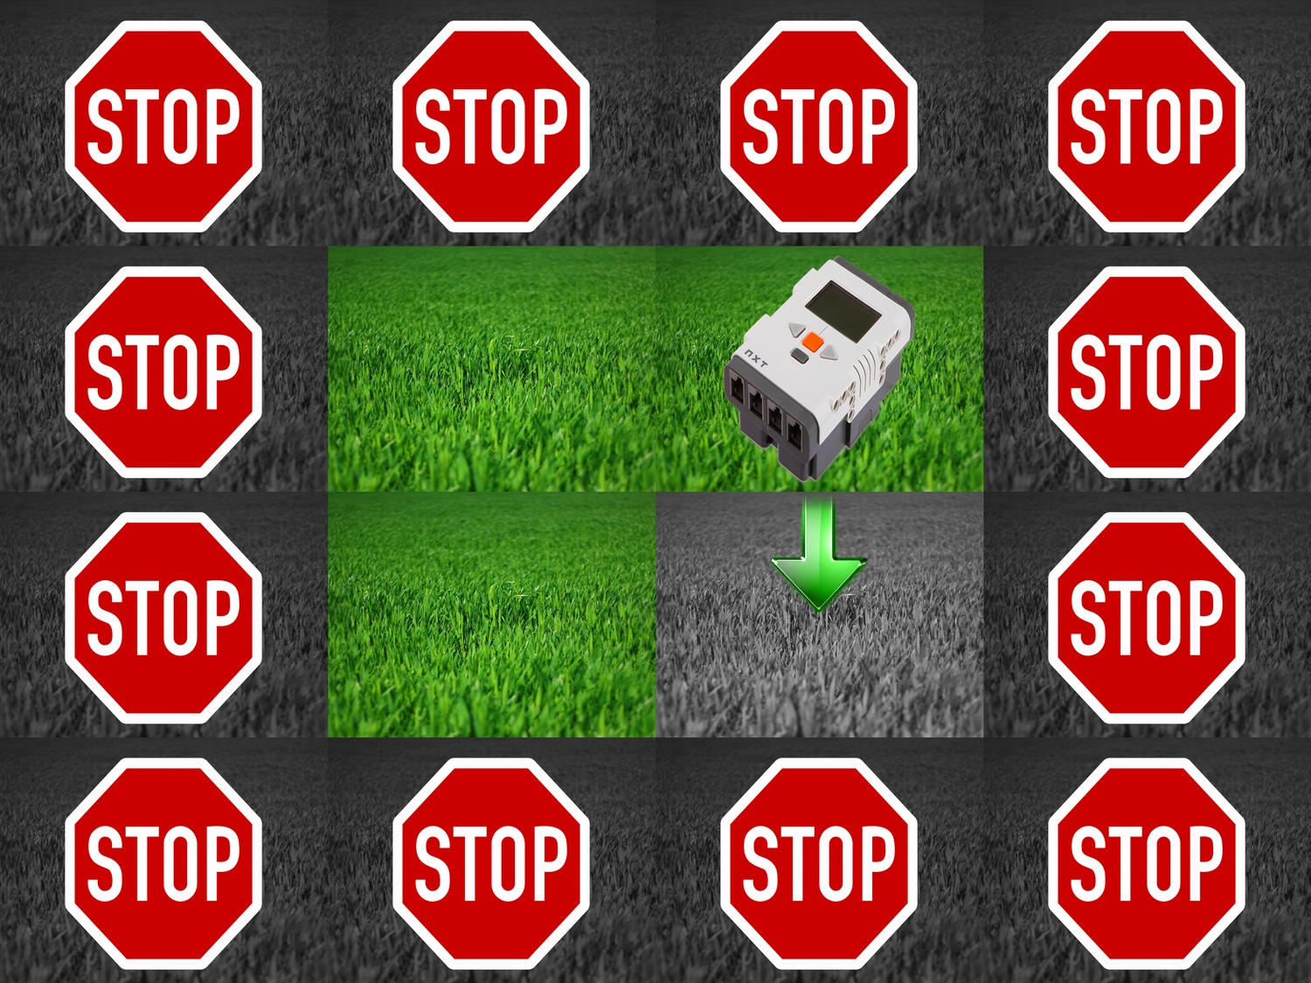

Slide 10


